Slide 1
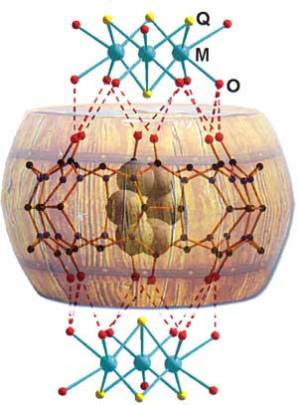
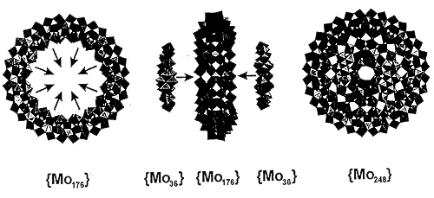
Лекція 6
Тема: Основні методи синтезу комплексів.
План
Методи синтезу комплексних сполук.
Реакції заміщення у водних та неводних розчинах.
Реакція термічної дисоціації тведрих комплексів.
Реакції окиснення-відновлення при синтезі комплексних сполук.
Метод прямого синтезу комплексних сполук.
Темплантний синтез.

Slide 2
Синтез комплексних сполук можна проводити в різних агрегатних станах. Знайти метод та реакцію, за допомогою якої можна синтезувати комплекс – це лише половина справи. Далі необхідно знайти придатний спосіб для виділення комплексу із реакційної суміші.
Методики виділення, які найчастіше використовують:
Випарювання розчинника і охолодження концентрованої реакційної суміші. При цьому в реакційну суміш можна добавити кристали одержаної комплексної сполуки раніше, або потирати паличкою об стінки стакана.
Повільне додавання до реакційної суміші органічного розчинник, який змішується з розчинником реакційного середовища, але не розчиняє синтезовану комплексну сполуку (висолювання).
Якщо комплексна сполука – катіон, його можна осадити, додаючи відповідний аніон, а якщо комплексна сполука – аніон, то добавляють катіон.

Slide 3
  Реакції заміщення у водних та неводних розчинах
  Це найбільш часто вживаний метод синтезу комплексних сполук, коли із одної комплексної сполуки можна одержати іншу шляхом заміщення ліганду у внутрішній координаційній сфері вихідного комплексу.
При синтезі комплексів методом заміщення можна у внутрішній координаційній сфері замістити декілька лігандів різного виду одночасно на новий ліганд:
[CoCl(NH3)5]Cl2 + 3En → [Co(En)3]Cl3 + 5NH3,
де Еn – етилендіамін NH2–CH2–CH2–NH2.
Реакції заміщення можна проводити не тільки у водних, але і в неводних середовищах.
Іони Al(III), Fe(III), Cr(III) мають велику спорідненість до води і утворюють сильні зв’язки Метал–Оксиген. До водних розчинів таких солей необхідно добавити основні ліганди-комплексоутворювачі (наприклад аміни), то замість комплексу з аміном утворюються желатиноподібні осади гідроксидів металів.
Наприклад: [Cr(H2O)6]³⁺ + 3Еn → [Cr(H2O)3(OH)3]↓ + 3ЕnH⁺.
Якщо взяти безводну сіль хрому і реакцію проводити у неводному розчині (спирті), то реакція комплексоутворення протікає з великою швидкістю:
CrCl3 + 3Еn → [Cr(Еn)3]Cl3.

Slide 4
Реакції в розчині, що виступає лігандом
Для одержання комплексів металів з використанням реакцій «втілення» можна використати і пряму реакцію між безводною сіллю та рідким лігандом.
У таких випадках рідкий ліганд, який взятий у великому надлишку, служить одночасно і розчинником.
Метод використовується для синтезу амінів металів, які одержують при додавання солі металу до рідкого аміаку з подальшим випарюванням аміаку і висушуванням комплексу. Випарювання аміаку легко проходить при кімнатній температурі, рідкий аміак кипить при –33˚С. Одержаний сухий залишок -це аміачний комплекс:
NiCl2 + 6NH3 (рідкий) → [Ni(NH3)6]Cl2.
Комплекс [Cr(NH3)6]Cl3 отримують з рідким аміаком. Щоб не утворився Сr(OH)3, при використанні водного розчину аміаку.
способом з

Slide 5
Для синтезу комплексів [Pt(Еn)2]Cl2 та [Pt(Еn)3]Cl4 використовують пряму реакцію між безводними солями PtCl2 та PtCl4 і рідким етилендіаміном (NH2– CH2–CH2–NH2). Реакція супроводжується великим виділенням тепла.
Аналогічним чином одержано велику кількість комплексів металів із диметилсульфоксидом, наприклад комплекси Со(ІІ):
Co(ClO4)2 + 6(CH3)2SO → [Co{(CH3)2SO}6](ClO4)2.
Реакції приєднання – коли до солі катіону із певним аніоном йде приєднання солі іншого катіону з тим же аніоном. Наприклад:
PtCl2 + 2KCl → K2[PtCl4].

Slide 6


Термічна дисоціація твердих комплексів
Термічна дисоціація комплексів зводиться до реакції заміщення в твердому стані. При підвищеній температурі координовані леткі ліганди видаляються із внутрішньої координаційної сфери, а їх місце займають аніони кислотного походження, які знаходяться у зовнішній сфері комплексу.
Прикладом реакції такого типу може бути нагрівання комплексу [Rh(NH3)5H2O]I3.
За високої температури координовані молекули води можуть заміщуватись на галогенід–іони:
[Rh(NH3)5H2O]I3 = [RhI(NH3)5]I2 + H2O.
T
[Pt(NH3)4]Cl2 транс–[Pt(NH3)2Cl2] + 2NH3↑
T
Аналогічна реакція протікає при нагріванні піридинових комплексів
Етилендіаміну та інших,

Slide 7
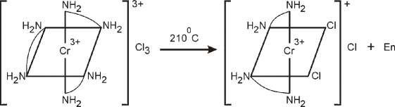
Утворення цис- та транс-комплексів
Подібно до води, за високих температур можливе відщеплення молекул аміну та аміаку із амінних та аміачних комплексів металів. При цьому місце аміаку в координаційній сфері може займати ацидоліганд (аніон кислоти). Це є загальний метод синтезу сполук транс-ізомерів:
[Pt(NH3)4]Cl2 транс–[Pt(NH3)2Cl2] + 2NH3↑
] = транс–[Сr(NCS)2(En)2]NCS + Еn↑;
Такого типу термічні реакції синтезу не завжди приводять до утворення транс-комплексів. Інколи при використанні даної реакції можуть утворюватись і цис-комплекси.
[Cr(En)3](NCS)3
(де Еn – етилендиамін).

Slide 8
T
Реакції окиснення – відновлення при синтезі
комплексних сполук
Одержання багатьох комплексів металів часто супроводжується реакцією окиснення – відновлення.
Для комплексів кобальту Со(ІІІ) вихідним продуктом синтезу майже завжди служила сіль Со(ІІ). Сполуки Кобальту із ступенем окиснення +3 стійкі, як правило, тільки в комплексах. Комплекси Со(ІІ) вступають в реакції заміщення дуже швидко, заміщення в комплексах Со(ІІІ) протікають дуже повільно. Одержання комплексів Со(ІІІ) здійснюють через реакцію між Со(ІІ) та лігандом, яка протікає швидко, Наприклад, комплекс [Co(NH3)6]Cl3 одержують за реакцією:
4[Co⁺²(H2O)6]Cl2+4NH4Cl+20NH3+O2→4[Co⁺³(NH3)6]Cl3 + 26H2O.
Реакція окиснення–відновлення протікає у дві стадії:
І стадія:
[Co(H2O)6]Cl2 + 6NH3 → [Co(NH3)6]Cl2 + 6H2O ( швидко);
ІІ стадія:
4[Co(NH3)6]Cl2 +4NH4Cl+O2 → 4[Co(NH3)6]Cl3 +4NH3 + 2H2O ( повільно).

Slide 9
Як окисник, крім кисню повітря, можна використати перексид водню H2O2, PbO2, SeO2. В той же час такі окисники як KMnO4, K2Cr2O7 використовують рідко, оскільки вони вводять в реакційне середовище іони, які далі важко відділити від комплексу, (іони Mn²⁺, Cr³⁺).
Реакції одержання комплексу, які базуються на відновленні іона металу нижчого ступеня окиснення використовуються рідше, тому що отримані комплекси дуже чутливі до окисників, їх тримають в інертній атмосфері.
Такі комплекси синтезують у рідкому аміаку.
Наприклад,
аміачний комплекс нікелю (в ступені окиснення Ni⁰) за реакцією:
K2[Ni⁺²(CN)4] + 2K → K4[Ni⁰(CN)4].
Ступінь окиснення нікелю в продукті реакції дорівнює нулю
2K⁰ – 2e‾→ 2K⁺
Ni⁺² + 2e → Ni⁰
Комплекси металів - окисно-відновні процеси на електродах.
[Rh(PR3)3]⁺ +e‾ + PR3 → [Rh(PR3)4]⁰; де PR3 – триметил фосфін.

Slide 10
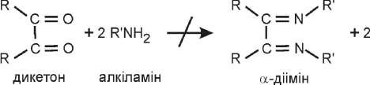
Темплатний синтез (реакції на матрицях)
Це метод синтезу, що грунтується на утворенні нових координаційних сполук за рахунок синтезу нових лігандів на базі тих, що є в комплексі, або ж синтез їх в присутності іона металу, який виступає як центральний атом.
Прикладом такого синтезу може бути одержання комплексів металів з – діімінами. У відсутності металу–комплексоутворювача –дііміни синтезувати не вдається. Компонентами для одержання аміни.

Slide 11


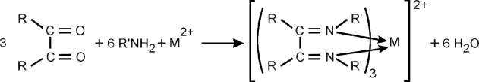
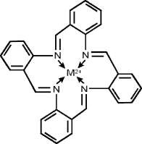
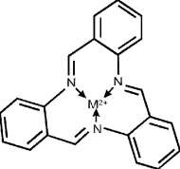
–діімінів є
–дикетони та алкіл
(теоретичн о)
,
де Ме²⁺– Fe²⁺, Cr²⁺, Ni²⁺.
Автоконденсація о–амінобензальдегіду приводить до утворення азометинових макроциклічних систем, які можуть бути виділені із реакційного середовища виключно у вигляді комплексних сполук, склад і будова яких залежать від металу-комплексоутворювача.
Дя Со (ІІ) утворюються координаційні сполуки з
тетрааза– і триазамакроциклічними лігандами типу:

Slide 12
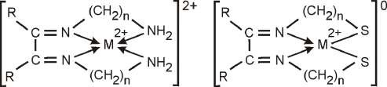
Темплатний синтез
Меркантоаміни, можна синтезувати координаційні сполуки з S, N – лігандами типу:
Методам синтезу координаційних сполук з використанням реакцій на матрицях присвячена монографія «Реакціцї на матрицях».

Slide 13

меркантоаміни, можна синтезувати координаційні сполуки з S, N – лігандами типу:
меркантоаміни, можна синтезувати координаційні сполуки з S, N – лігандами типу:
  Методи прямого синтезу
З середини 70-х років інтенсивно розвиваються методи прямого синтезу координаційних сполук, виходячи з металу або його оксиду, які мають низку переваг порівняно з традиційними методами синтезу,
зокрема: одностадійність, безвідходність, можливість добування сполук, що не утворюються в умовах традиційного синтезу (в розчинах).
Наприклад сполуку CuL(HL)SCN, (де HL – моноетаноламін NH2–CH2–CH2–, а ОH, L – депротонована форма моноетаноламіну) одержують із порошку металічної міді, роданіду амонію та моноетаноламіну шляхом нагрівання суміш до температури 50–60˚С протягом 10–15 хв. Із розчину моноетаноламіну сама комплексна сполука осаджується ізопропанолом.
При цьому протікає реакція:
Cu + 2HL + NH4CNS → [CuL(HL)CNS] + NH3 + H2 ;
де Cu⁰ – 2e‾ Cu²⁺ 2H⁺ + 2e‾→ H⁰ ↑
2

Slide 14
  Електрохімічні методи синтезу комплексних сполук
Прямий синтез комплексних сполук кобальту, що містять амоніак шляхом анодного розчинення кобальту у водних розчинах амоніаку (аміаку) здійснив Л.Чугаєв на початку ХХ ст. Він запропонував прямі електрохімічні методи синтезу аміачних комплексів платини, хелатів нікелю з диметилгліоксимом та етилендиаміном.
Реакції, що відбуваються при такому синтезі, схематично можна зобразити так:
Анод: M⁰ – ne‾→ M^{n+};
у розчині: M^{n+} + nHL → [MLn] + nH⁺
Катод: H⁺ + e‾ → H⁰; 2Н⁰ → Н2
Електрохімічно активними (крім металів) можуть бути теоретично всі компоненти розчину: ліганди, комплекси, що утворюються та інші. Тому наведені реакції схематично відображають лише основну реакцію комплексоутворення при використанні електрохімічних методів аналізу.

Slide 15
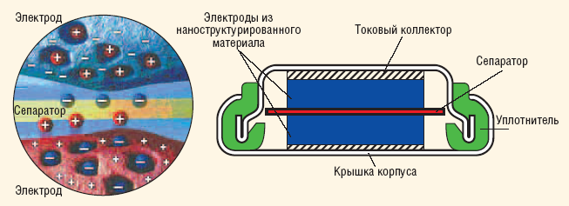
Електрохімічні суперконденсатори
Наконичення енергії за рахунок зворотних ox-red процесів у приповерхневому шарі електродного матеріалу на основі полімерних комплексів з основами Шиффа:

Slide 16
  Використання каталізу для одержання комплексних сполук
Деякі реакції комплексоутворення протікають дуже повільно, тому для одержання багатьох комплексних сполук треба:
підвищувати температуру;
збільшувати час реакції комплексоутворення, щоб збільшити швидкість реакції.
Однак у деяких випадках швидкість реакції комплексоутворення можна збільшити за рахунок використання каталізатора.
Каталіз реакцій комплексоутворення може бути гомогенним та гетерогенним.
Приклад використання гетерогенного каталізу в реакції комплексоутворення є одержання [Co(NH3)6]Cl3 (гексаамінкобальт трихлорид).
Приклад: до реакційної суміші, що містить CoCl2 6H2O, надлишок аміаку, NH4Cl додати деревного вугілля, то одержується виключно комплекс за рівняння реакції:
4[Co(H2O)6]Cl2 + 4NH4Cl + 20NH3 + O2 → 4[Co(NH3)6]Cl2 + 26H2O.
В цій реакції деревне вугілля відіграє роль каталізатора.

Slide 17
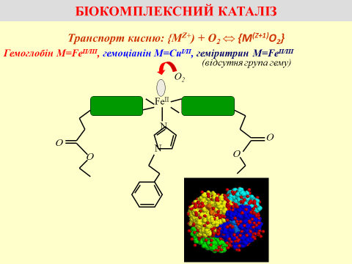
Штучні системи транспорту кисню

Slide 18
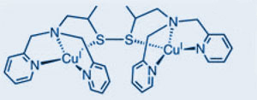
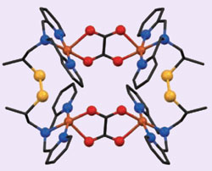
Металокомплексний каталіз
селективне зв’язування COO оксалат-йонів біядерним комплексом

Slide 19
  Реакції подвійного обміну
Реакціями подвійного обміну одержують тетрагалоген та тетрапсевдогалогеномеркурати цинку, кобальту, нікелю, кадмію та інші.
Для цього розчиняють спочатку сіль HgX2 і додають надлишок солі KX, де Х – галогенід, роданід.
В цей час протікає реакція:
[Hg(H2O)4]Cl2 + 2KCl→ K2[HgCl4] + 4H2O.
Після цього до розчину додають розраховану кількість розчину Zn(NO3)2 (у розчині протікає реакція обміну катіонів):
K2[HgCl4] + Zn(NO3)2 → Zn[HgCl4]↓ + 2KNO3.

Slide 20
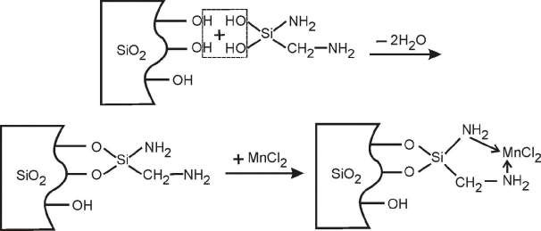
Реакції комплексоутворення на поверхні твердого тіла
Поверхню деяких твердих тіл можна хімічно модифікувати, прививаючи на ній полімери, які мають функціональні групи.
Наприклад: на поверхню SiO2 можна привити органічні полімери, які містять аміногрупи, гідроксогрупи та інші. Якщо такі реагенти помістити в розчин, що містить іони металу, то привиті органічні ліганди будуть вступати в реакцію комплексоутворення з іонами металу згідно наведеної схеми:
Як підкладки (твердого тіла) використовують кремнезем, поліуретан та інші полімери, які містять на поверхні функціональні групи.

Slide 21
Питання для самоконтролю
В чому суть синтезу комплексних сполук реакціями заміщення у водних та неводних середовищах?
Як утворюються комплексні сполуки з використанням реакцій втілення та заміщення?
Який агрегатний стан комплексів використовується при застосуванні методу термічної дисоціації для синтезу нових комплексних сполук?
Для чого використовуються реакції окиснення-відновлення при синтезі комплексних сполук?
В чому суть темплатного синтезу нових комплексних сполук?
В чому суть методу прямого синтезу комплексних сполук та в чому його переваги?
Чи використовується каталіз при синтезі нових комплексних сполук?
В чому суть електрохімічних методів синтезу комплексних сполук?
Чи можливе утворення комплексних сполук на поверхні твердого тіла? Якщо так, то як це здійснити?
Дякую за увагу!

